Slide 1


WAY TO ENTERPRISE
Cloud Public AWS – Day 1
1

Slide 2
Mục đích bài học
Tìm hiểu về kiến thức cơ bản về AWS
Hướng dẫn xây dựng website trên AWS (sử dụng ALB, ASG, EC2 Service )

Slide 3
Mục Lục
AWS Infrastructure Overview
Service EC2
Service ELB
Service ASG
Service RDS
Notes:
Tổng quan về cơ sở hạ tầng AWS
Dịch vụ EC2
Dịch vụ ELB
Dịch vụ ASG
Dịch vụ RDS

Slide 4
Mục Lục
AWS Infrastructure Overview
Service EC2
Service ELB
Service ASG
Service RDS

Slide 5
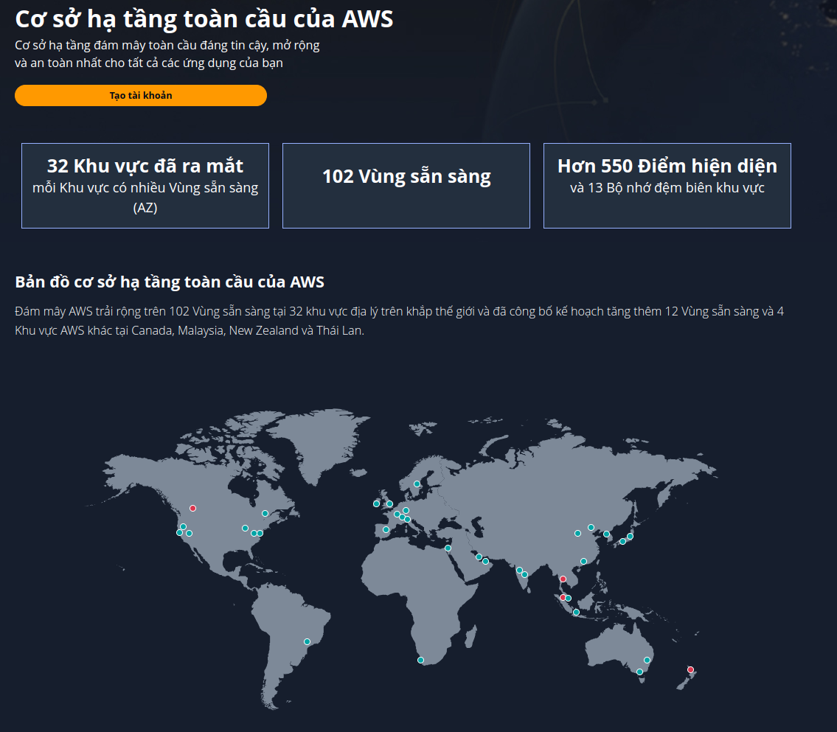
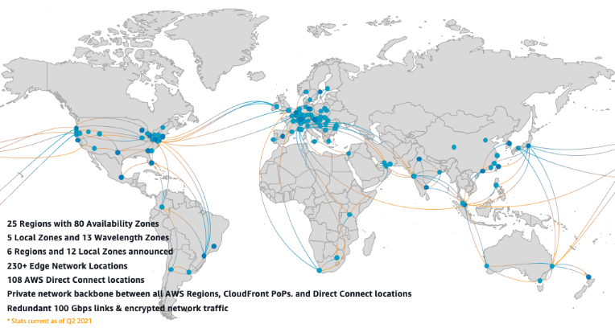
AWS Infrastructure Overview
AWS Regions
AWS Availability Zones
AWS Data Centers
AWS Edge Locations
https://infrastructure.aws/
Notes:
Khu vực AWS
Vùng sẵn sàng của AWS
Trung tâm dữ liệu AWS
Vị trí biên AWS

Slide 6
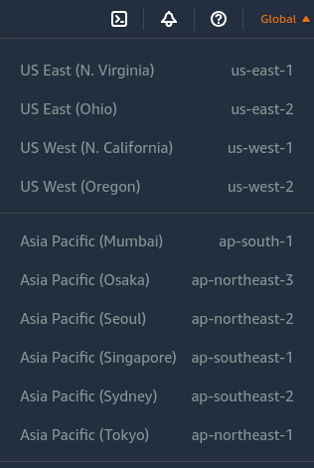
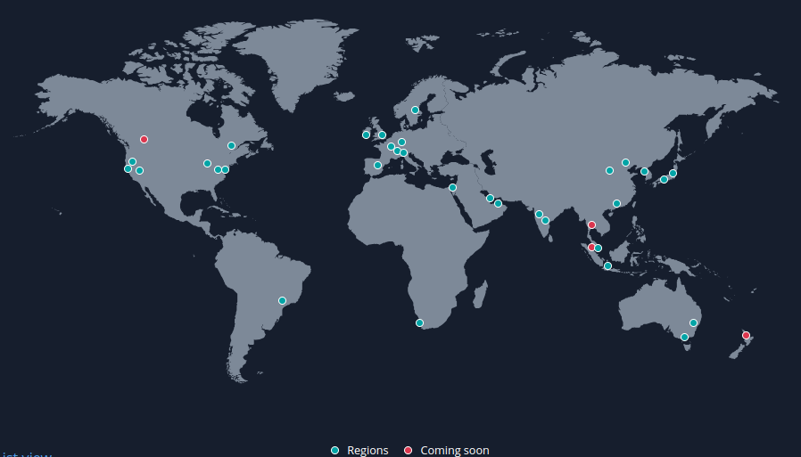
AWS Infrastructure Overview
AWS Regions
AWS has Regions all around the world
Names can be us-east-1, eu-west-3…
A region is a cluster of data centers
Most AWS services are region-scoped
https://aws.amazon.com/about-aws/global-infrastructure/
Notes:
Khu vực AWS
AWS có các khu vực trên toàn thế giới
Tên có thể là us-east-1, eu-west-3…
Một vùng là một cụm các trung tâm dữ liệu
Hầu hết các dịch vụ AWS đều có phạm vi khu vực
https://aws.amazon.com/about-aws/global-infrastructure/

Slide 7
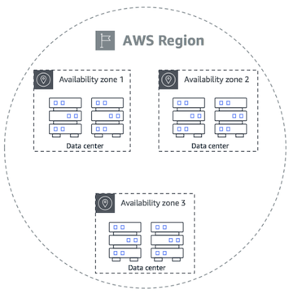
AWS Infrastructure Overview
AWS Availability Zones
Each region has many availability zones(usually 3, min is 3, max is 6). Example:
ap-southeast-2a
ap-southeast-2b
ap-southeast-2c
Each availability zone (AZ) is one or more discrete data centers with redundant power, networking, and connectivity
They’re separate from each other, so that they’re isolated from disasters
They’re connected with high bandwidth, ultra-low latency networking
Notes:
Vùng sẵn sàng của AWS
Mỗi vùng có nhiều vùng sẵn sàng (thường là 3, tối thiểu là 3, tối đa là 6). Ví dụ:
ap-southeast-2a
ap-southeast-2b
ap-southeast-2c
Mỗi vùng sẵn sàng (AZ) là một hoặc nhiều trung tâm dữ liệu riêng biệt có nguồn điện, mạng và kết nối dự phòng
Họ tách biệt với nhau, để họ cách ly khỏi thảm họa
Họ được kết nối với mạng có băng thông cao, độ trễ cực thấp

Slide 8
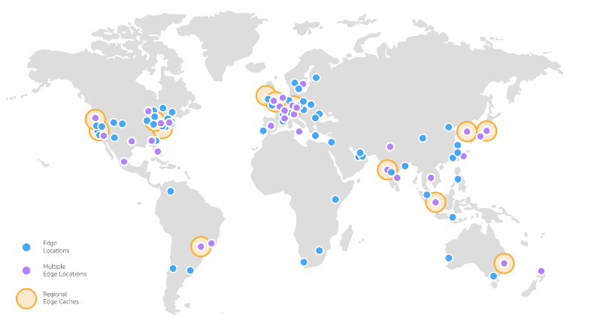
AWS Infrastructure Overview
AWS Edge Locations
Amazon has 400+ Points of Presence (400+ Edge Locations & 10+ Regional Caches) in 90+ cities across 40+ countries
Content is delivered to end users with lower latency
https://aws.amazon.com/cloudfront/features/
Notes:
Vị trí biên AWS
Amazon có hơn 400 Điểm hiện diện (hơn 400 vị trí biên và hơn 10 bộ nhớ đệm khu vực) tại hơn 90 thành phố trên hơn 40 quốc gia
Nội dung được phân phối tới người dùng cuối với độ trễ thấp hơn
https://aws.amazon.com/cloudfront/features/

Slide 9
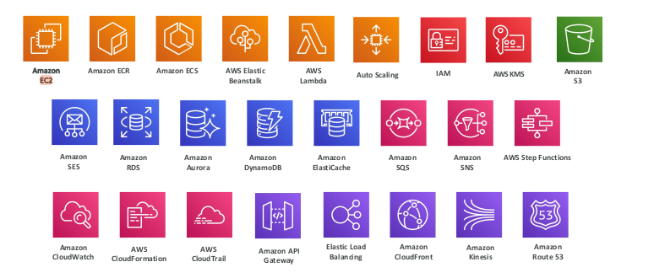
AWS Service
About > 200 service in AWS
Notes:
Khoảng > 200 dịch vụ trong AWS mà đang cung cấp tới khách hàng dưới dạng IaaS, PaaS và SaaS

Slide 10
Mục Lục
AWS Infrastructure Overview
Service EC2
Service ELB
Service ASG
Service RDS

Slide 11

Amazon EC2
EC2 is one of the most popular of AWS’ offering
EC2 = Elastic Compute Cloud = Infrastructure as a Service
It mainly consists in the capability of :
Renting virtual machines (EC2)
Storing data on virtual drives (EBS)
Distributing load across machines (ELB)
Scaling the services using an auto-scaling group (ASG)
Notes:
EC2 là một trong những dịch vụ phổ biến nhất của AWS
EC2 = Đám mây điện toán đàn hồi = Cơ sở hạ tầng như một dịch vụ
Nó chủ yếu bao gồm khả năng:
Cho thuê máy ảo (EC2)
Lưu trữ dữ liệu trên ổ đĩa ảo (EBS)
Phân phối tải trên các máy (ELB)
Mở rộng quy mô dịch vụ bằng cách sử dụng nhóm tự động mở rộng quy mô (ASG)

Slide 12
Amazon EC2 – Sizing & Configuration Option
Operating System (OS): Linux, Windows or Mac OS
How much compute power & cores (CPU)
How much random-access memory (RAM)
How much storage space:
Network-attached (EBS & EFS)
hardware (EC2 Instance Store)
Network card: speed of the card, Public IP address
Firewall rules: security group
Bootstrap script (configure at first launch): EC2 User Data
Notes:
Hệ điều hành (OS): Linux, Windows hoặc Mac OS
Bao nhiêu sức mạnh tính toán và số lõi (CPU)
Bộ nhớ truy cập ngẫu nhiên (RAM) bao nhiêu
Dung lượng lưu trữ bao nhiêu:
Gắn mạng (EBS & EFS)
phần cứng (Cửa hàng phiên bản EC2)
Card mạng: tốc độ của card, địa chỉ IP Public
Quy tắc tường lửa: nhóm bảo mật
Tập lệnh Bootstrap (cấu hình khi khởi chạy lần đầu): Dữ liệu người dùng EC2

Slide 13
Amazon EC2 – First Handon
We’ll be launching our first virtual server using the AWS Console
We’ll get a first high-level approach to the various parameters
We’ll see that our web server is launched using EC2 user data
We’ll learn how to start / stop / terminate our instance.
Notes:
Chúng tôi sẽ ra mắt máy chủ ảo đầu tiên sử dụng Bảng điều khiển AWS
Chúng ta sẽ có cách tiếp cận cấp cao đầu tiên đối với các thông số khác nhau
Chúng ta sẽ thấy rằng máy chủ web của chúng ta được khởi chạy bằng dữ liệu người dùng EC2
Chúng ta sẽ tìm hiểu cách bắt đầu/dừng/chấm dứt phiên bản của mình.

Slide 14
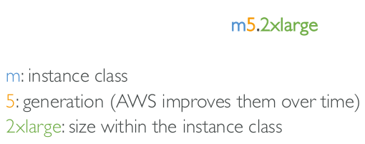
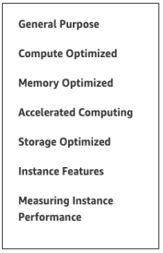
Amazon EC2 – Instance Types
You can use different types of EC2 instances that are optimised for
different use cases (https://aws.amazon.com/ec2/instance-types/)
AWS has the following naming convention:
Notes:
Bạn có thể sử dụng các loại phiên bản EC2 khác nhau được tối ưu hóa cho
các trường hợp sử dụng khác nhau (https://aws.amazon.com/ec2/instance-types/)
AWS có quy ước đặt tên sau:

Slide 15
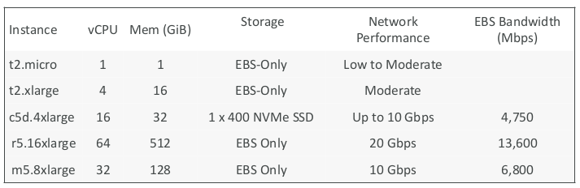
Amazon EC2 – Instance Types
Example

Slide 16
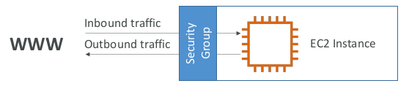
Security Groups
Security Groups are the fundamental of network security in AWS
They control how traffic is allowed into or out of our EC2 Instances.
Security groups only contain rules
Security groups rules can reference by IP or by security group
Notes:
Security group tương tự như firewall: mặc định sẽ chặn all các kết nối inbound và mở all các kết nối outbound
Nếu cần thay đổi mở dịch vụ ra ngoài ta phải cấu hình. Vd cấu hình mở cổng 80/443 cho dịch vụ web vào chiều inbound.
Security group: chỉ allow , không có rule deny (quan trọng)
Nhóm bảo mật là nền tảng của bảo mật mạng trong AWS
Họ kiểm soát cách lưu lượng truy cập được phép vào hoặc ra khỏi Phiên bản EC2 của chúng tôi.
Nhóm bảo mật chỉ chứa các quy tắc
Quy tắc nhóm bảo mật có thể tham chiếu theo IP hoặc theo nhóm bảo mật

Slide 17
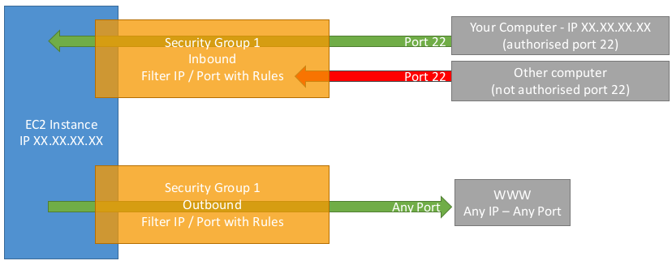

Security Groups
Security groups are acting as a “firewall” on EC2 instances
They regulate:
Access to Ports
Authorised IP ranges – IPv4 and IPv6
Control of inbound network (from other to the instance)
Control of outbound network (from the instance to other)
Notes:
Các nhóm bảo mật đang hoạt động như một “tường lửa” trên các phiên bản EC2
Họ điều chỉnh:
Truy cập vào cổng
Dải IP được ủy quyền – IPv4 và IPv6
Kiểm soát mạng gửi đến (từ mạng khác đến phiên bản)
Kiểm soát mạng đi (từ phiên bản này sang phiên bản khác)

Slide 18
EC2 Instances Purchasing Options
On-Demand Instances – short workload, predictable pricing, pay by second
Reserved (1 & 3 years)
Reserved Instances – long workloads
Convertible Reserved Instances – long workloads with flexible instances
Savings Plans (1 & 3 years) –commitment to an amount of usage, long workload
Spot Instances – short workloads, cheap, can lose instances (less reliable)
Dedicated Hosts – book an entire physical server, control instance placement
Dedicated Instances – no other customers will share your hardware
Capacity Reservations – reserve capacity in a specific AZ for any duration
Notes:
Có rất nhiều lựa chọn trong quá trình mua máy ảo EC2.
tùy vào mỗi mục dích của mỗi người sẽ có lựa chọn 1 cách mua hàng tiết kiệm chi phí nhất cho bản thân.
Ví dụ: nếu ta chỉ muốn thuê 1 máy ảo trong 3 ngày dể làm lab. thì thuê on-demannd instances. ta chỉ cần trả tiền máy ảo trong 3 ngày thôi;
Nếu ta cam kết chạy dịch vụ lâu dài thì ta có thể thuê Reserved. trả tiền luôn cả 1 năm hoặc 3 năm. trả tiền trước hoặc trả 1 phần sẽ có những chiết khấu khác nhau.
ngoài ra còn 5 loại cách trả tiền khác nữa
Phiên bản theo yêu cầu – khối lượng công việc ngắn, giá cả có thể dự đoán được, thanh toán theo giây
Dự trữ (1 & 3 năm)
Phiên bản dự trữ – khối lượng công việc dài
Phiên bản dự trữ có thể chuyển đổi – khối lượng công việc dài với phiên bản linh hoạt
Kế hoạch tiết kiệm (1 & 3 năm) – cam kết về lượng sử dụng, khối lượng công việc dài
Phiên bản Spot – khối lượng công việc ngắn, giá rẻ, có thể mất phiên bản (kém tin cậy hơn)
Máy chủ chuyên dụng – đặt toàn bộ máy chủ vật lý, kiểm soát vị trí phiên bản
Phiên bản chuyên dụng – không có khách hàng nào khác sẽ chia sẻ phần cứng của bạn
Dự trữ công suất – dự trữ công suất ở một AZ cụ thể trong bất kỳ khoảng thời gian nào

Slide 19
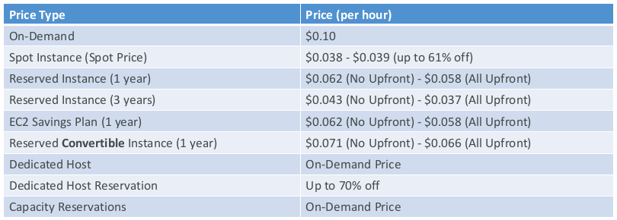
EC2 Instances Purchasing Options
Example – m4.large – us-east-1
Notes:
Ta có bảng giá so sánh cách lựa chọn trả tiền khác nhau thì giá sẽ thay đổi như thế nào. Lựa chọn đúng sẽ tiết kiệm tiền kha khá mà vẫn đạt được nhu cầu sử dụng. Mục tiêu chỉ trả tiền cho cái ta cần, không trả thừa tiền.

Slide 20
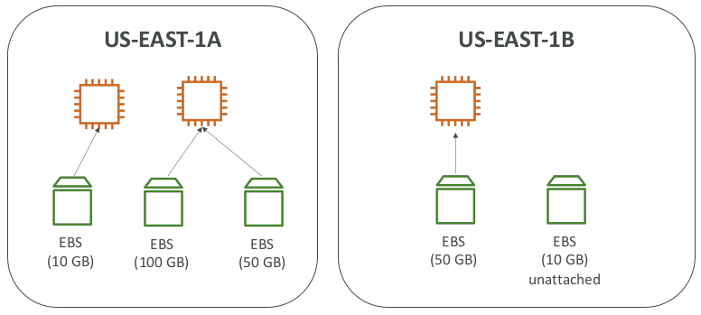
EBS Volume
EBS (Elastic Block Store) Volume
It’s a network drive (i.e. not a physical drive)
It’s locked to an Availability Zone (AZ)
Have a provisioned capacity (size in GBs, and IOPS)
Notes:
Khối lượng EBS (Cửa hàng khối đàn hồi)
EBS là ổ cứng mạng, có thể gắn vào máy ảo để lưu trữ hệ điều hành (OS disk) hoặc lưu trữ data (OS data).
Đó là ổ đĩa mạng (tức là không phải ổ đĩa vật lý)
Nó bị khóa ở Vùng sẵn sàng (AZ)
Có dung lượng được cung cấp (kích thước tính bằng GB và IOPS)

Slide 21
EBS Volume Types
EBS Volumes come in 6 types
gp2 / gp3 (SSD): General purpose SSD volume that balances price and performance for a wide variety of workloads
io1 / io2 (SSD): Highest-performance SSD volume for mission-critical low-latency or high-throughput workloads
st1 (HDD): Low cost HDD volume designed for frequently accessed, throughput-intensive workloads
sc1 (HDD): Lowest cost HDD volume designed for less frequently accessed workloads
EBS Volumes are characterized in Size | Throughput | IOPS (I/O Ops Per Sec)
Notes:
Tập EBS có 6 loại
có 6 loại: lựa chọn đúng loại sẽ giúp tối ưu chi phí, chỉ trả tiền vừa đủ so với nhu cầu sử dụng. Ví dụ ta cần lưu video dung lượng lớn và rất ít khi đọc nó. ta có thể chọn loại sc1 dể lưu trữ. trả tiền ít hơn gp2/gp3 mà vẫn đạt được mục đích sử dụng.
gp2 / gp3 (SSD): Dung lượng SSD đa năng giúp cân bằng giữa giá cả và hiệu suất cho nhiều khối lượng công việc khác nhau
io1 / io2 (SSD): Dung lượng SSD hiệu suất cao nhất dành cho khối lượng công việc có độ trễ thấp hoặc thông lượng cao quan trọng
st1 (HDD): Dung lượng ổ cứng HDD chi phí thấp được thiết kế cho khối lượng công việc được truy cập thường xuyên, đòi hỏi nhiều thông lượng
sc1 (HDD): Dung lượng ổ cứng HDD có chi phí thấp nhất được thiết kế cho khối lượng công việc ít được truy cập thường xuyên hơn
Các tập EBS được đặc trưng ở Kích thước | Thông lượng | IOPS (I/O hoạt động mỗi giây)

Slide 22
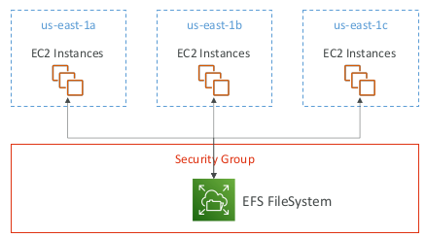
Amazon EFS – Elastic File System
Managed NFS (network file system) that can be mounted on many EC2
EFS works with EC2 instances in multi-AZ
Highly available, scalable, expensive (3x gp2), pay per use
Notes:
NFS (hệ thống tệp mạng) được quản lý có thể được gắn trên nhiều EC2
EFS hoạt động với các phiên bản EC2 trong multi-AZ
Tính sẵn có cao, khả năng mở rộng, đắt tiền (3x gp2), trả tiền cho mỗi lần sử dụng

Slide 23
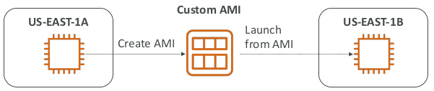
AMI
AMI = Amazon Machine Image
AMI are a customization of an EC2 instance
You add your own software, configuration, operating system, monitoring…
Faster boot / configuration time because all your software is pre-packaged
AMI are built for a specific region (and can be copied across regions)
You can launch EC2 instances from:
A Public AMI: AWS provided
Your own AMI: you make and maintain them yourself
An AWS Marketplace AMI: an AMI someone else made (and potentially sells)
Notes:
AMI = Hình ảnh máy Amazon
AMI là một tùy chỉnh của phiên bản EC2
Bạn thêm phần mềm, cấu hình, hệ điều hành, giám sát…
Thời gian khởi động/cấu hình nhanh hơn vì tất cả phần mềm của bạn đều được đóng gói sẵn
AMI được xây dựng cho một khu vực cụ thể (và có thể được sao chép giữa các khu vực)
Bạn có thể khởi chạy phiên bản EC2 từ:
AMI công khai: AWS cung cấp
AMI của riêng bạn: bạn tự tạo và duy trì chúng
AMI trên AWS Marketplace: AMI do người khác tạo ra (và có khả năng bán)

Slide 24
Mục Lục
AWS Infrastructure Overview
Service EC2
Service ELB
Service ASG
Service RDS

Slide 25
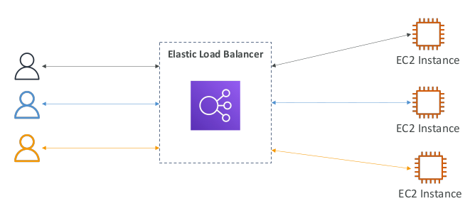
ELB – Elastic Load Balancer
An Elastic Load Balancer is a managed load balancer
AWS guarantees that it will be working
AWS takes care of upgrades, maintenance, high availability
AWS provides only a few configuration knobs
It costs less to setup your own load balancer but it will be a lot more effort on your end
Notes:
Cân bằng tải đàn hồi là một cân bằng tải được quản lý
AWS đảm bảo rằng nó sẽ hoạt động
AWS đảm nhiệm việc nâng cấp, bảo trì, tính sẵn sàng cao
AWS chỉ cung cấp một số nút cấu hình
Việc thiết lập bộ cân bằng tải của riêng bạn sẽ tốn ít chi phí hơn nhưng bạn sẽ phải nỗ lực nhiều hơn

Slide 26
Types of load balancer on AWS
AWS has 4 kinds of managed Load Balancers
Classic Load Balancer (v1 - old generation) – 2009 – CLB
HTTP, HTTPS, TCP, SSL (secure TCP) - layer 4 & 7
Application Load Balancer (v2 - new generation) – 2016 – ALB
HTTP, HTTPS, WebSocket – Layer 7
Network Load Balancer (v2 - new generation) – 2017 – NLB
TCP, TLS (secure TCP), UDP - Layer 4
Gateway Load Balancer – 2020 – GWLB
Operates at layer 3 (Network layer) – IP Protocol
Overall, it is recommended to use the newer generation load balancers as they provide more features
Notes:
AWS có 4 loại Cân bằng tải được quản lý
Load Balancer cổ điển (v1 - thế hệ cũ) – 2009 – CLB
HTTP, HTTPS, TCP, SSL (TCP bảo mật) - lớp 4 & 7
Cân bằng tải ứng dụng (v2 - thế hệ mới) – 2016 – ALB
HTTP, HTTPS, WebSocket – Lớp 7
Network Load Balancer (v2 - thế hệ mới) – 2017 – NLB
TCP, TLS (TCP bảo mật), UDP - Lớp 4
Cân bằng tải cổng – 2020 – GWLB
Hoạt động ở lớp 3 (Lớp mạng) – Giao thức IP
Nhìn chung, nên sử dụng bộ cân bằng tải thế hệ mới hơn vì chúng cung cấp nhiều tính năng hơn

Slide 27

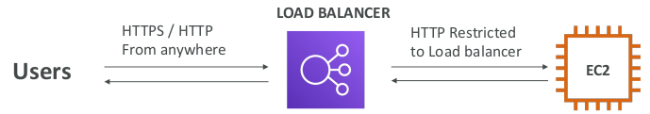
ELB and Security Groups
Load Balancer Security Group:
Application Security Group: Allow traffic only from Load Balancer
Notes:
Security group là firewall: dể có thể kết nối mạng được ta cần thiết lập security group như sau:
Mở kết nối từ internet inbound vào LB port 80 443, không giới hạn IP nguồn
Security group của EC2: chỉ mở cổng 80 từ địa chỉ nguồn là LB, chăn tất cả các IP nguồn khác

Slide 28
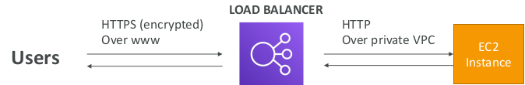
ELB and SSL Certificates
Classic Load Balancer (v1)
Support only one SSL certificate
Must use multiple CLB for multiple hostname with multiple SSL certificates
Application Load Balancer (v2)
Supports multiple listeners with multiple SSL certificates
Uses Server Name Indication (SNI) to make it work
Network Load Balancer (v2)
Supports multiple listeners with multiple SSL certificates
Uses Server Name Indication (SNI) to make it work

Slide 29
Mục Lục
AWS Infrastructure Overview
Service EC2
Service ELB
Service ASG
Service RDS

Slide 30
Auto Scaling Group (ASG)
In real-life, the load on your websites and application can change
In the cloud, you can create and get rid of servers very quickly
The goal of an Auto Scaling Group (ASG) is to:
Scale out (add EC2 instances) to match an increased load
Scale in (remove EC2 instances) to match a decreased load
Ensure we have a minimum and a maximum number of EC2 instances running
Automatically register new instances to a load balancer
Re-create an EC2 instance in case a previous one is terminated (ex: if unhealthy)
ASG are free (you only pay for the underlying EC2 instances)
Notes:
ASG là phần mềm giúp tự động tăng giảm số lượng EC2 khi tham gia vào 1 nhóm ASG. để tự động tăng giảm này. ta cần số liệu đầu vào. thường là CPU hoặc là số lượng request vào server. Mục đích của việc tự dộng tăng giảm EC2 này là tăng khi tải người dùng tăng và giảm khi tải người dùng giảm. Đáp ứng nhu cầu scale mà vẫn tiết kiệm được tiền.
Trong thực tế, tải trên trang web và ứng dụng của bạn có thể thay đổi
Trên đám mây, bạn có thể tạo và loại bỏ máy chủ rất nhanh
Mục tiêu của Nhóm mở rộng quy mô tự động (ASG) là:
Mở rộng quy mô (thêm phiên bản EC2) để phù hợp với tải tăng lên
Mở rộng quy mô (xóa phiên bản EC2) để phù hợp với mức tải giảm
Đảm bảo chúng tôi có số lượng phiên bản EC2 tối thiểu và tối đa đang chạy
Tự động đăng ký phiên bản mới cho bộ cân bằng tải
Tạo lại phiên bản EC2 trong trường hợp phiên bản trước đó bị chấm dứt (ví dụ: nếu không khỏe)
ASG là miễn phí (bạn chỉ trả tiền cho các phiên bản EC2 cơ bản)

Slide 31
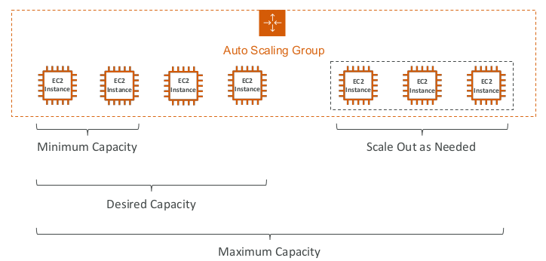
Auto Scaling Group (ASG)
Minimum Capacity
Desired Capacity
Maximum Capacity
Notes:
có 3 chỉ số cần nhớ khi thiết lập ASG
Công suất tối thiểu
Công suất mong muốn
Công suất tối đa

Slide 32
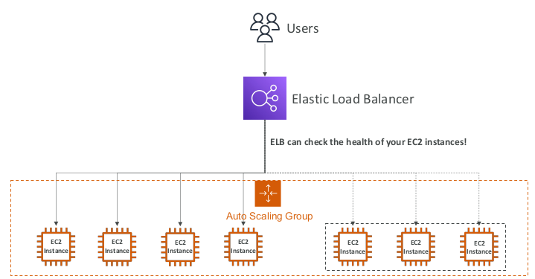
Auto Scaling Group (ASG)
Auto Scaling Group in AWS With Load Balancer
Notes:
Nhóm tự động mở rộng quy mô trong AWS với Load Balancer
khi ASG hoạt dộng cùng với LB. thì có thể tận dụng healcheck của LB để làm input của ASG. Ví dụ. khi healcheck LB phát hiện ra 1 EC2 faile ( không kết nối được). khi đó nó sẽ động loại bỏ các connection đi từ ngoài và routing tới EC2 đó , đồng thời gửi healcheck đó cho ASG để làm đầu vào phát hiện tự động tạo ra 1 EC2 mới thay thế.

Slide 33
Auto Scaling Groups – Dynamic Scaling Policies
Target Tracking Scaling
Most simple and easy to set-up
Example: I want the average ASG CPU to stay at around 40%
Simple / Step Scaling
When a CloudWatch alarm is triggered (example CPU > 70%), then add 2 units
When a CloudWatch alarm is triggered (example CPU < 30%), then remove 1
Scheduled Actions
Anticipate a scaling based on known usage patterns
Example: increase the min capacity to 10 at 5 pm on Fridays
Notes:
có 3 chế độ ASG có thể hoạt động tự động tăng giảm số lượng EC2 :
Mở rộng quy mô theo dõi mục tiêu
Đơn giản và dễ cài đặt nhất
Ví dụ: Tôi muốn CPU ASG trung bình ở mức khoảng 40%
Chia tỷ lệ đơn giản/theo bước
Khi cảnh báo CloudWatch được kích hoạt (ví dụ CPU > 70%), sau đó thêm 2 đơn vị
Khi cảnh báo CloudWatch được kích hoạt (ví dụ CPU < 30%), hãy xóa 1
Hành động theo lịch trình
Dự đoán tỷ lệ dựa trên các mẫu sử dụng đã biết
Ví dụ: tăng công suất tối thiểu lên 10 lúc 5 giờ chiều Thứ Sáu

Slide 34
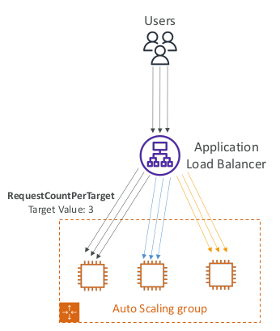
Auto Scaling Groups – Metric to scale on
CPU Utilization: Average CPU utilization across your instances
RequestCountPerTarget: to make surethe number of requests per EC2 instances is stable
Average Network In / Out (if you’re application is network bound)
Any custom metric (that you push using CloudWatch)
Notes:
input thông số quyết định tăng giảm có thể là:
Mức sử dụng CPU: Mức sử dụng CPU trung bình trên các phiên bản của bạn
requestCountPerTarget: để đảm bảo số lượng yêu cầu trên mỗi phiên bản EC2 ổn định
Mạng vào / ra trung bình (nếu ứng dụng của bạn bị ràng buộc mạng)
Bất kỳ số liệu tùy chỉnh nào (mà bạn đẩy bằng CloudWatch)

Slide 35
Mục Lục
AWS Infrastructure Overview
Service EC2
Service ELB
Service ASG
Service RDS

Slide 36
RDS Database
RDS stands for Relational Database Service
It’s a managed DB service for DB use SQL as a query language.
It allows you to create databases in the cloud that are managed by AWS
Postgres
MySQL
MariaDB
Oracle
Microsoft SQL Server
Aurora (AWS Proprietary database)
Notes:
RDS là viết tắt của Dịch vụ cơ sở dữ liệu quan hệ (database SQL)
Đó là dịch vụ DB được quản lý dành cho DB sử dụng SQL làm ngôn ngữ truy vấn.
Nó cho phép bạn tạo cơ sở dữ liệu trên đám mây được quản lý bởi AWS
Postgres
MySQL
MariaDB
Lời tiên tri
Máy chủ Microsoft SQL
Aurora (Cơ sở dữ liệu độc quyền của AWS)

Slide 37
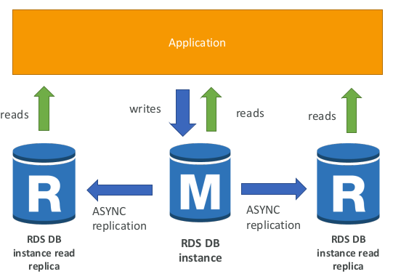
RDS Database vs deploy DB on EC2
RDS is a managed service:
Automated provisioning, OS patching
Continuous backups and restore to specific timestamp (Point in Time Restore)!
Monitoring dashboards
Read replicas for improved read performance
Multi AZ setup for DR (Disaster Recovery)
Maintenance windows for upgrades
Scaling capability (vertical and horizontal)
Storage backed by EBS (gp2 or io1)
BUT you can’t SSH into your instances
Notes:
RDS là một dịch vụ được quản lý:
Tự động cung cấp, vá hệ điều hành
Sao lưu liên tục và khôi phục theo dấu thời gian cụ thể (Khôi phục điểm trong thời gian)!
Giám sát bảng điều khiển
Đọc bản sao để cải thiện hiệu suất đọc
Thiết lập Multi AZ cho DR (Khôi phục sau thảm họa)
Cửa sổ bảo trì để nâng cấp
Khả năng mở rộng quy mô (dọc và ngang)
Bộ nhớ được hỗ trợ bởi EBS (gp2 hoặc io1)
NHƯNG bạn không thể SSH vào phiên bản của mình

Slide 38
Thank You

